Slide 1

搜劇（Film Seeker）
第109504組
指導老師：蘇建興老師
專題學生：10556019鍾紫絨、10556002蔣秉叡、
10556027詹舒融、10556029陳昱家、10556039曾品翰

Slide 2
01背景與動機
02系統規格
大綱
03需求模型
04專案時程
05系統目標與預期結果
06結論

Slide 3
01
背景與動機

Slide 4



簡介
一系列
主題影片推薦
透過圖片
找到想要的劇種
Python 3.8.2
HTML5

Slide 5
問題與機會
降低搜尋時間
可以圖搜尋感興趣的影片
提供雙平台（網頁、安卓）
網羅影視平台資訊
提供多國語言
與廣告商、影視平台合作
擴展搜尋及推薦影片功能
在本系統觀看影片
S
O
W
T
需跳轉至其他影視平台
專業度不夠有維護困難
替代性高
相較現有相似平台還未有知名度
Python 3.8.2
HTML5

Slide 6
相關系統探討
 | 搜劇 （Film Seeker） | 左撇子的 電影博物館 | 霸子看影劇 | 幕迷影評
評論 | O | O | O | O
評分 | O | X | O | O
影片連結 | O | X | X | X
圖片搜尋 | O | X | X | X
推薦分析 | O | X | X | X
使用語言 | 繁體中文/英文 | 繁體中文 | 繁體中文 | 繁體中文
使用平台 | 網頁、android | 網頁 | 網頁 | 網頁、android/ios

Slide 7
02
系統規格

Slide 8



系統架構
系統
1.影片頁面
2.圖片搜尋
資料庫
外部網站資源
3.評價
4.分析
使用者
Google API

Slide 9
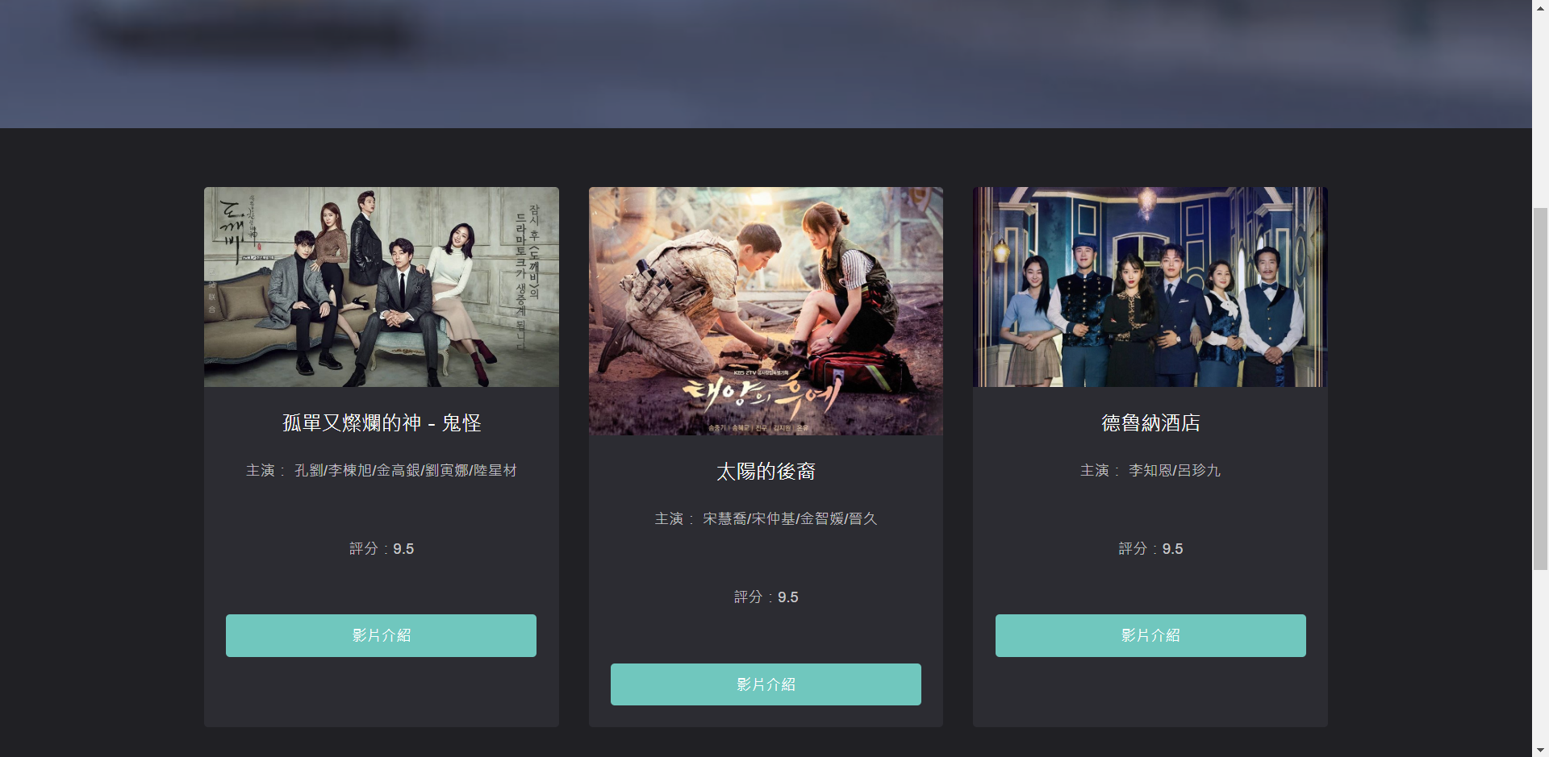

影片頁面

Slide 10
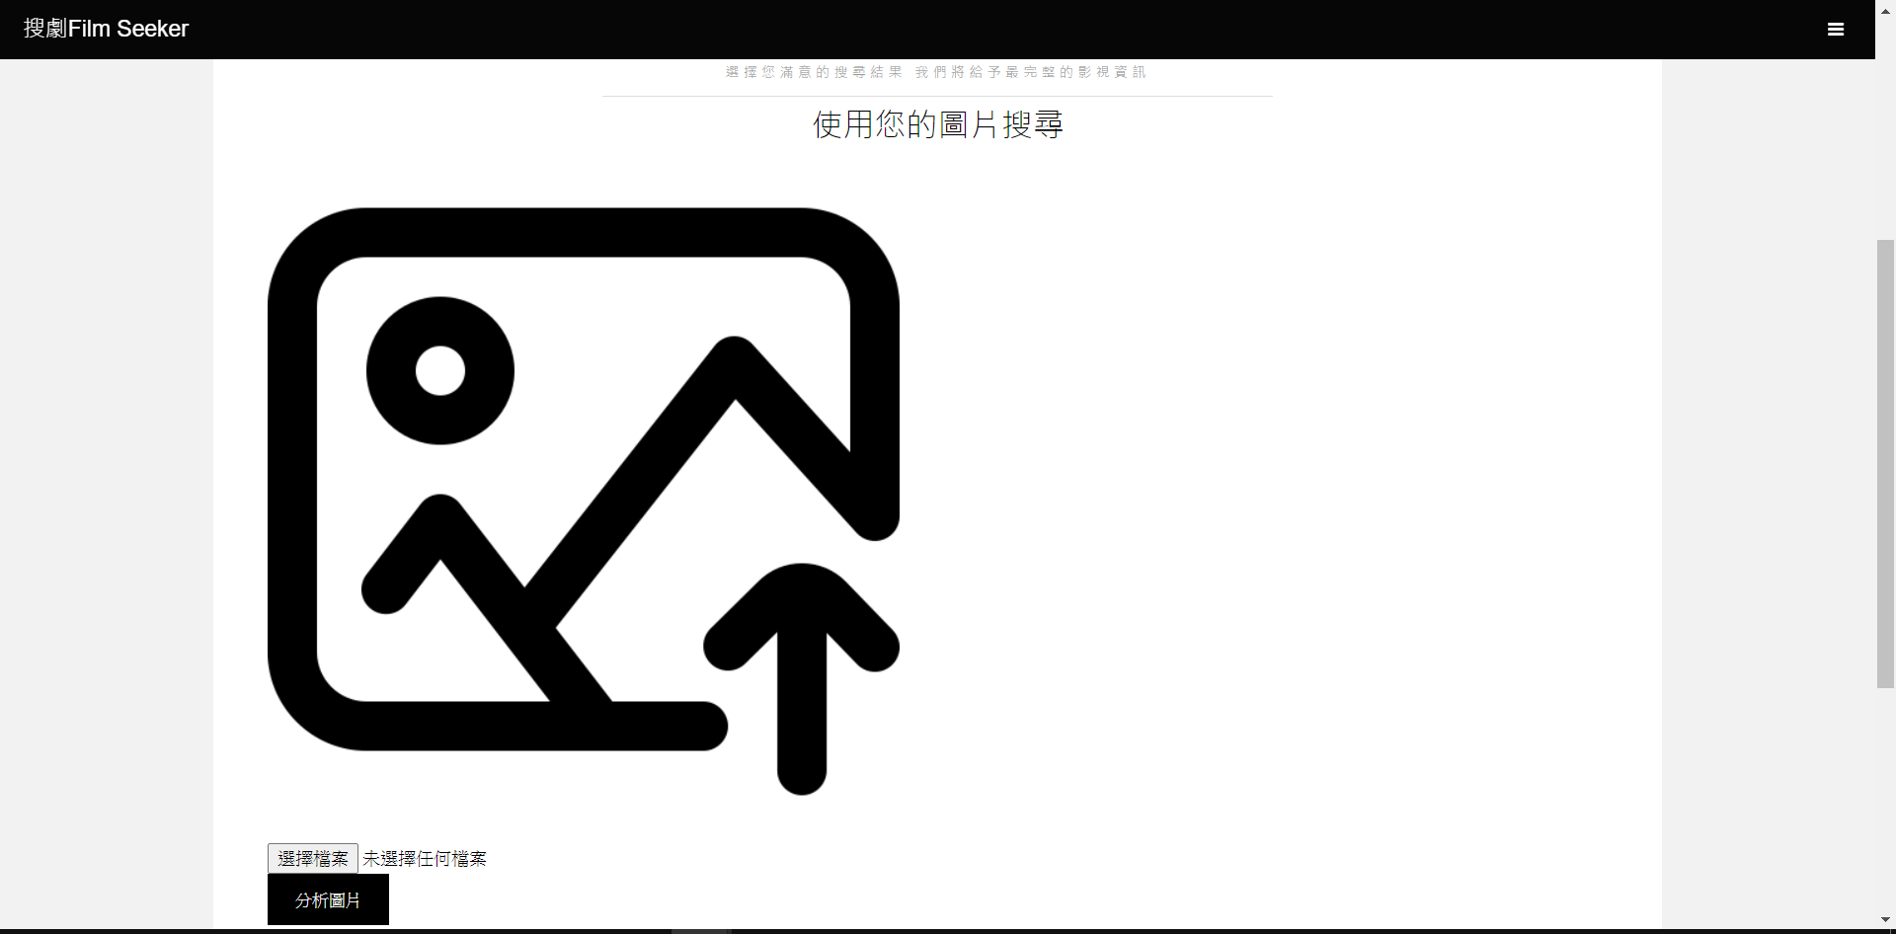
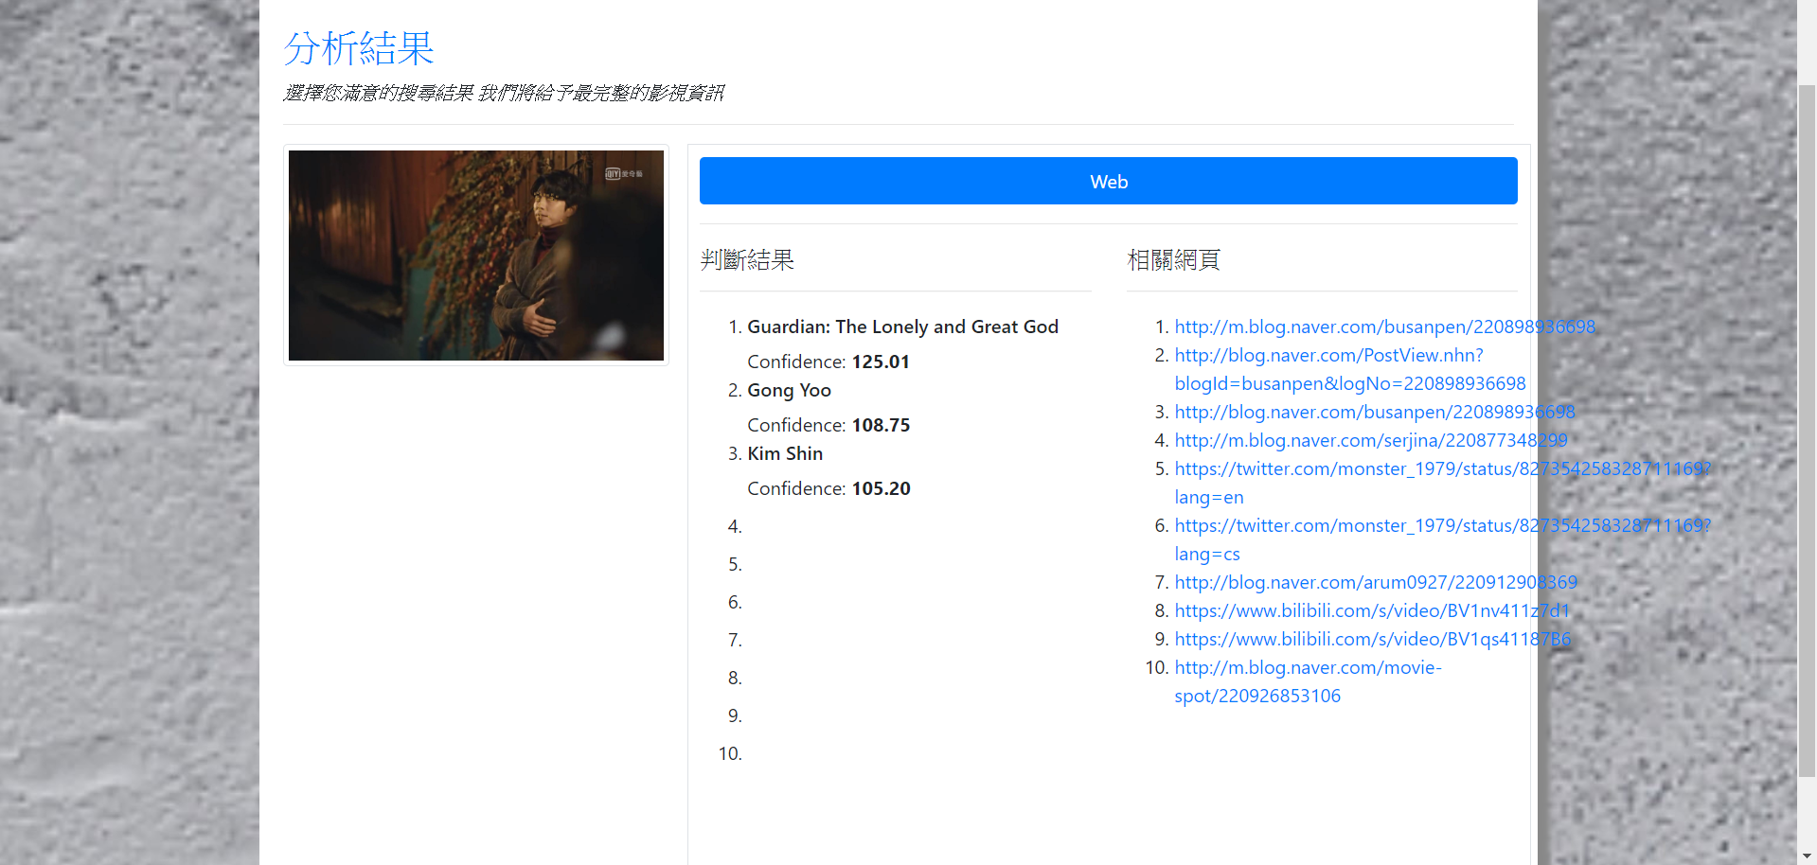
圖片搜尋

Slide 11





評價

Slide 12
分析
我們根據您的喜好，推薦以下影片給您：

Slide 13


系統軟、硬體需求與技術平台
裝置作業系統
桌上型電腦
筆記型電腦
Android 8.0以上
網路需求
行動網路
wifi

Slide 14
開發標準與使用工具
作業系統
資料庫
Microsoft Window 10
Linux-Centos 7
MySQL 8.0
Mongodb 4.6.2
程式語言
Python 3.8.2
PHP 7.4.5
HTML5

Slide 15
03
需求模型

Slide 16
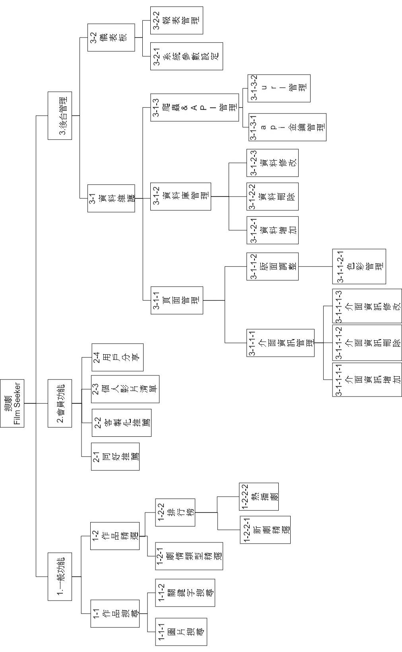

Slide 17








系統核心價值
進行統整，並作為中繼站提供影片連結進行跳轉，創造的廣告收益和商業價值
搜劇

Slide 18
04
專案時程

Slide 19

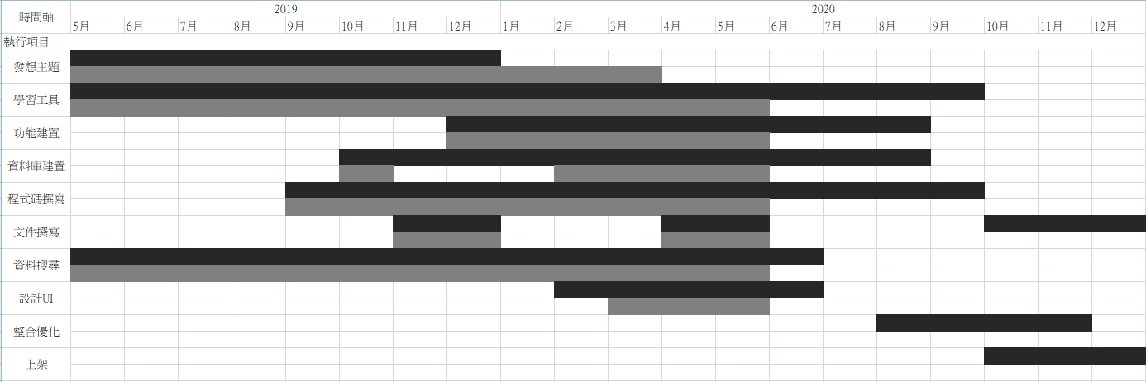
甘特圖
Python 3.8.2
HTML5

Slide 20
05
系統目標
與預期結果

Slide 21




系統目標
增加各國的語言。
在本系統觀看
影片無須跳轉。
成為使用者
喜愛的平台。
讓廣告商能更好的投放廣告。
Python 3.8.2

Slide 22


預期結果
更有效、省時的找尋想看的影片及其片源。
更快跟上最近流行影片資訊。

Slide 23
06
結論

Slide 24

結論
以中轉平台作為最終目標
發展成具備我們核心商業價值的系統

Slide 25
THANK YOU
搜劇影片 同聚一起

